Slide 1



Universidad Nacional
del Centro del Perú
Facultad Ingeniería de Sistemas
Semana 11:Transact-SQL: Modificación de datos
2026 - II

Slide 2
PROPÓSITO DE LA SESIÓN
¿Qué aprenderemos hoy?
Objetivo de la Semana 11
Al finalizar la sesión, los estudiantes serán capaces de actualizar y eliminar registros de manera segura y eficiente utilizando sentencias DML (INSERT,UPDATE y DELETE) en SQL Server, aplicando buenas prácticas y mecanismos de seguridad para garantizar la integridad de la información institucional.
.

Slide 3
Sentencias:
INSERT
UPDATE
DELETE
Sentencia que agrega uno o varios registros (filas) nuevos dentro de una tabla existente. Regla: El orden y el tipo de dato de los valores a ingresar deben coincidir exactamente con las columnas especificadas.
Sentencia que modifica uno o varios valores de registros que ya están guardados.
Regla: Ejecutar la clausula UPDATE con el WHERE.
Sentencia que borra filas completas de una tabla.
Diferencia clave: DELETE borra la fila, pero no borra la estructura de la tabla (a diferencia de DROP TABLE, que destruye todo el objeto).

Slide 4
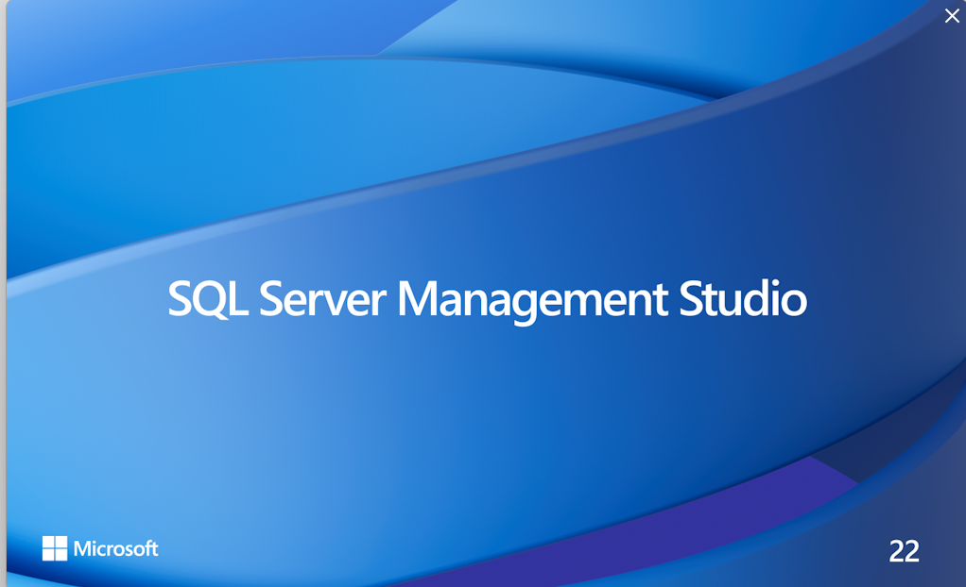
EJEMPLO PRÁCTICO: SCRIPT

Slide 5

ACTIVIDAD
Práctica Dirigida y Calificada

Slide 6
Conclusiones de la Semana 11
Las sentencias UPDATE y DELETE nos otorgan el poder de gestionar el ciclo de vida de los datos en tiempo real. Son herramientas indispensables para mantener la información de cualquier empresa actualizada y libre de registros obsoletos.
Ejecutar una modificación o eliminación sin la cláusula WHERE es el error más crítico que puede cometer un administrador de base de datos. Un buen ingeniero siempre filtra sus sentencias usando la Llave Primaria (PRIMARY KEY) para garantizar que solo se afecte el registro exacto que el negocio requiere.

